Slide 2
Bài
23A
Theo bước em
đến trường

Slide 3
Nghe – nói
Hỏi – đáp: Khi vào lớp 1, bạn được sắm sửa những gì để đi học?

Slide 4
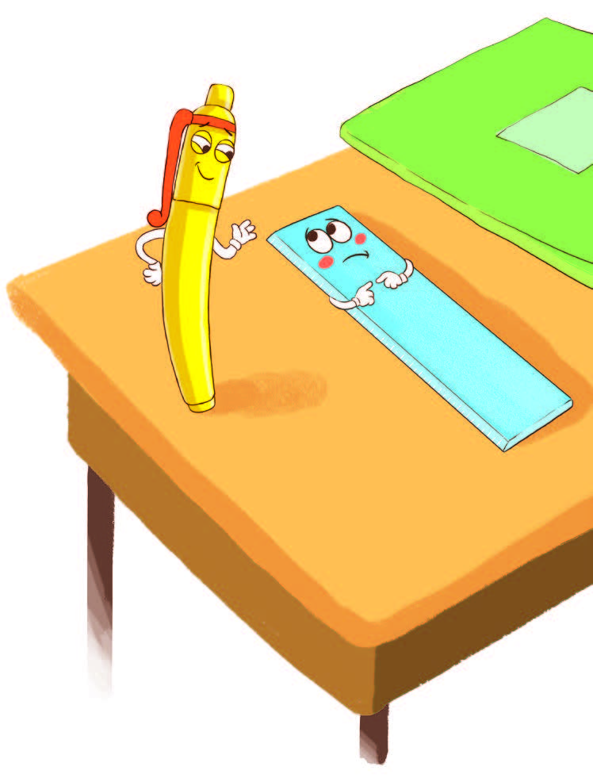
Đọc
Bút và thước kẻ
1. Bút và thước kẻ cùng bạn nhỏ đến trường. Buổi học đầu tiên, bút nói với thước kẻ:
‒ Cậu chẳng có ích gì nhỉ? Tôi giúp bạn nhỏ viết từ nãy đến giờ.
2. Thước kẻ chỉ im lặng. Vừa lúc đó, bạn nhỏ cầm thước để kẻ hết bài. Bút không tự làm được, phải dựa vào thước kẻ.
3. Hiểu công việc của thước kẻ, bút nói:
‒ Xin lỗi cậu. Nếu không có cậu, mình không gạch được một đường thẳng như thế.
‒ Không có cậu, mình cũng không thể tự tạo ra đường thẳng đó đâu. ‒ Thước kẻ nhẹ nhàng nói.
Từ đó, bút và thước kẻ trở thành bạn thân, cùng nhau giúp bạn nhỏ có vở sạch chữ đẹp.
(Theo Lê Luynh)

Slide 5
Đọc
a) Đọc từng đoạn trong nhóm.

Slide 6
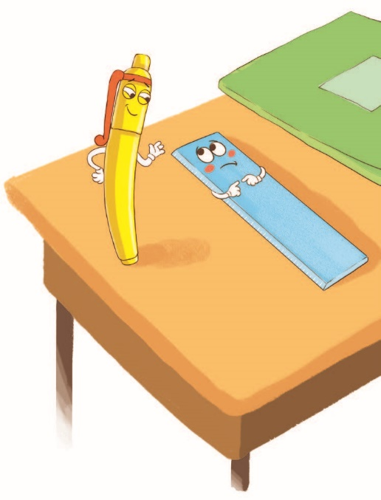
Đọc
Bút và thước kẻ
1. Bút và thước kẻ cùng bạn nhỏ đến trường. Buổi học đầu tiên, bút nói với thước kẻ:
‒ Cậu chẳng có ích gì nhỉ? Tôi giúp bạn nhỏ viết từ nãy đến giờ.
2. Thước kẻ chỉ im lặng. Vừa lúc đó, bạn nhỏ cầm thước để kẻ hết bài. Bút không tự làm được, phải dựa vào thước kẻ.
3. Hiểu công việc của thước kẻ, bút nói:
‒ Xin lỗi cậu. Nếu không có cậu, mình không gạch được một đường thẳng như thế.
‒ Không có cậu, mình cũng không thể tự tạo ra đường thẳng đó đâu. ‒ Thước kẻ nhẹ nhàng nói.
Từ đó, bút và thước kẻ trở thành bạn thân, cùng nhau giúp bạn nhỏ có vở sạch chữ đẹp.
(Theo Lê Luynh)

Slide 7
Đọc
b) Lúc đầu, bút nhận xét thế nào về thước kẻ?

Slide 8
Đọc
Bút và thước kẻ
1. Bút và thước kẻ cùng bạn nhỏ đến trường. Buổi học đầu tiên, bút nói với thước kẻ:
‒ Cậu chẳng có ích gì nhỉ? Tôi giúp bạn nhỏ viết từ nãy đến giờ.
2. Thước kẻ chỉ im lặng. Vừa lúc đó, bạn nhỏ cầm thước để kẻ hết bài. Bút không tự làm được, phải dựa vào thước kẻ.
3. Hiểu công việc của thước kẻ, bút nói:
‒ Xin lỗi cậu. Nếu không có cậu, mình không gạch được một đường thẳng như thế.
‒ Không có cậu, mình cũng không thể tự tạo ra đường thẳng đó đâu. ‒ Thước kẻ nhẹ nhàng nói.
Từ đó, bút và thước kẻ trở thành bạn thân, cùng nhau giúp bạn nhỏ có vở sạch chữ đẹp.
(Theo Lê Luynh)

Slide 9
Đọc
c) Em học được gì ở bút hoặc thước kẻ?
-Bút sau khi biết mình đã nhận xét sai về người khác , bạn ấy đã biết xin lỗi ban.
Thước kẻ có đức tính khiêm tốn và sẵn sang tha lỗi cho bạn mình khi bạn ấy nói lời xin lỗi

Slide 10
Viết
Chép đoạn văn sau:
Lúc đầu, bút nghĩ rằng thước kẻ chẳng có ích gì. Về sau, bút đã hiểu phải có thước kẻ thì bút mới gạch được đường thẳng.

Slide 11
Viết
b) Chọn (1) hoặc (2).

Slide 12
(1) Chơi trò chơi Câu cá: Chọn từ ngữ viết đúng ch, tr.
bút chì
bức chanh
cái chống
cuộn chỉ
bức tranh
bút trì
cái trống
cuộn trỉ
Chép ba từ ngữ tìm được vào vở.
Notes:
Khi trình chiếu, thầy/cô click vào từ ngữ để hiển thị đáp án.

Slide 13
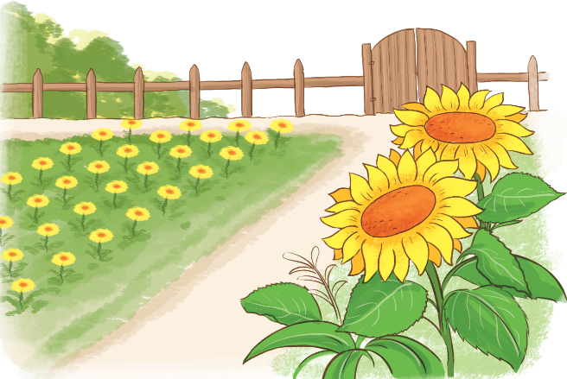
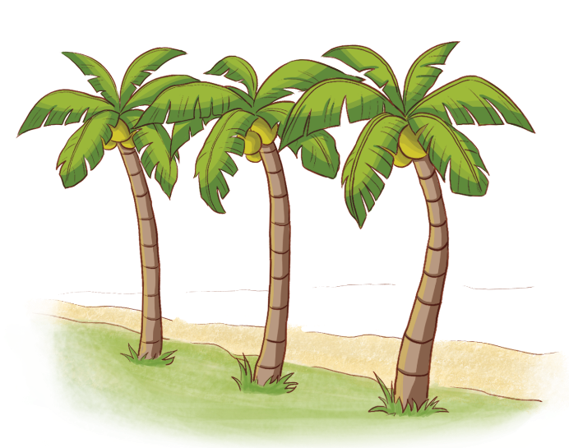
(2) Đặt tên cho tranh.
Viết ba tên tìm được vào vở.

Slide 14
Nghe – nói
Nói một câu về cách giữ gìn đồ dùng học tập.
M: Em cất bút vào hộp bút sau khi viết bài xong.

Slide 16
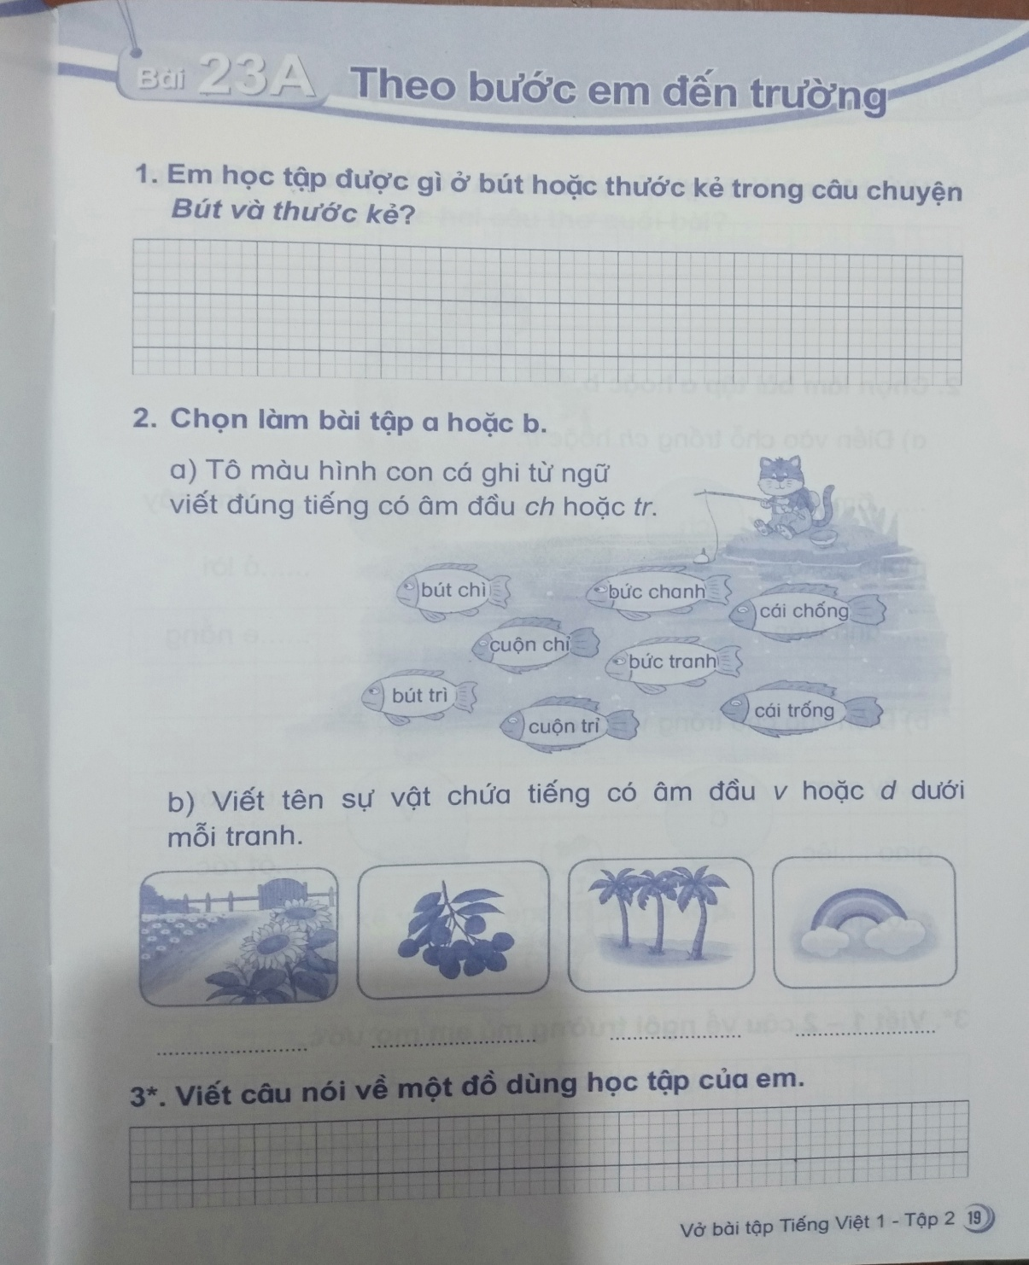

Slide 17
Notes:
CHÂN THÀNH CẢM ƠN!

